Slide 1
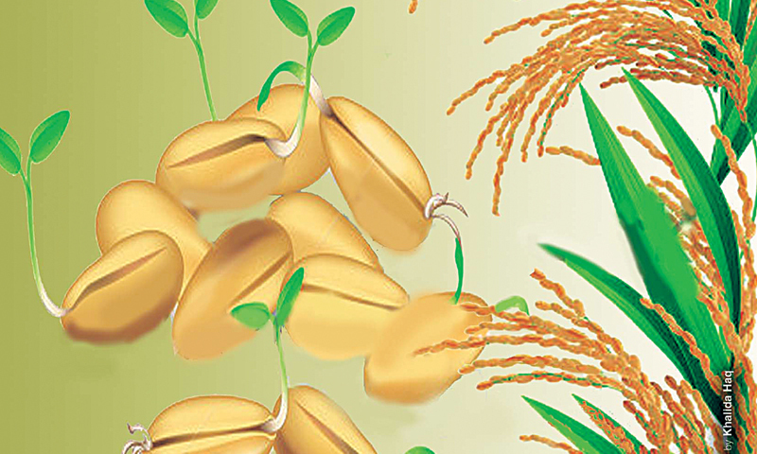
স্বাগতম

Slide 2
শিক্ষক পরিচিতি
পাঠ পরিচিতি
পাঠ পরিচিতি
শ্রেণী অষ্টম
অধ্যায়ঃ ৩
পাঠঃ ৮
শ্রেণী অষ্টম
অধ্যায়ঃ ৩
পাঠঃ ৮
মোঃ এমদাদুর রহমান
সহকারী শিক্ষক
খাদিমপুর মাধ্যমিক বালিকা বিদ্যালয়
মিরপুর, কুষ্টিয়া।
Email: amdadmegh@gmail.com
Mobai: 01723675175

Slide 3
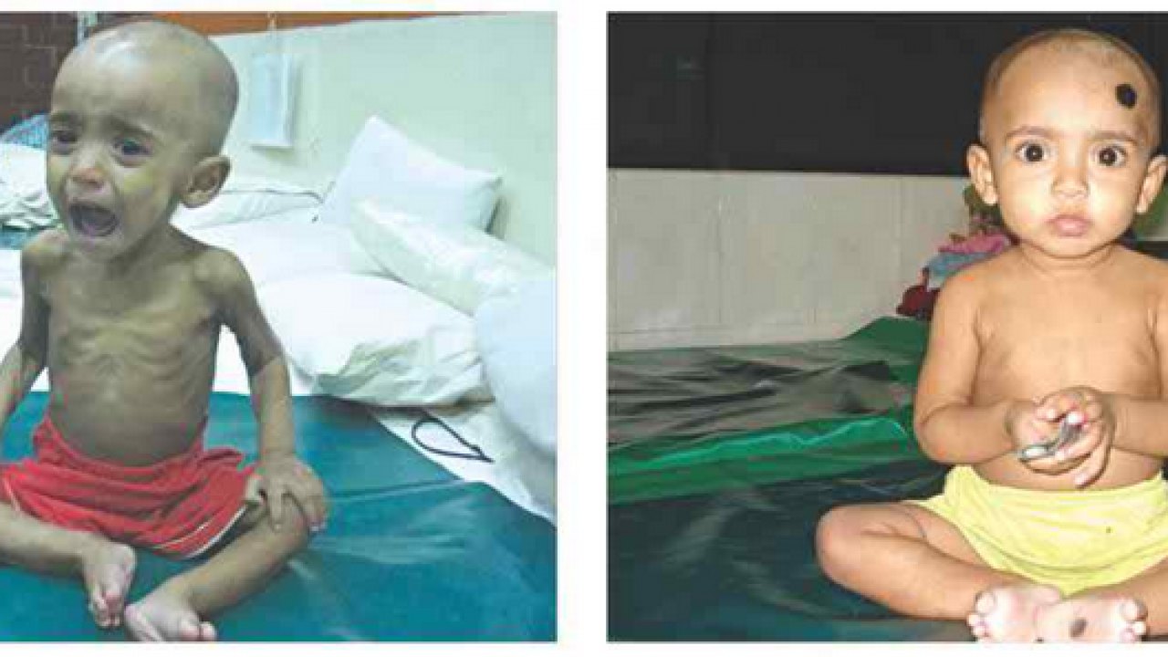
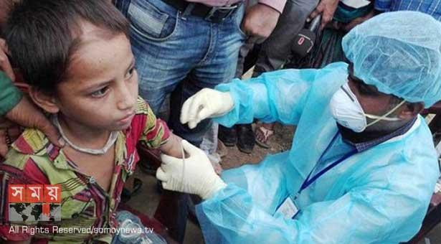
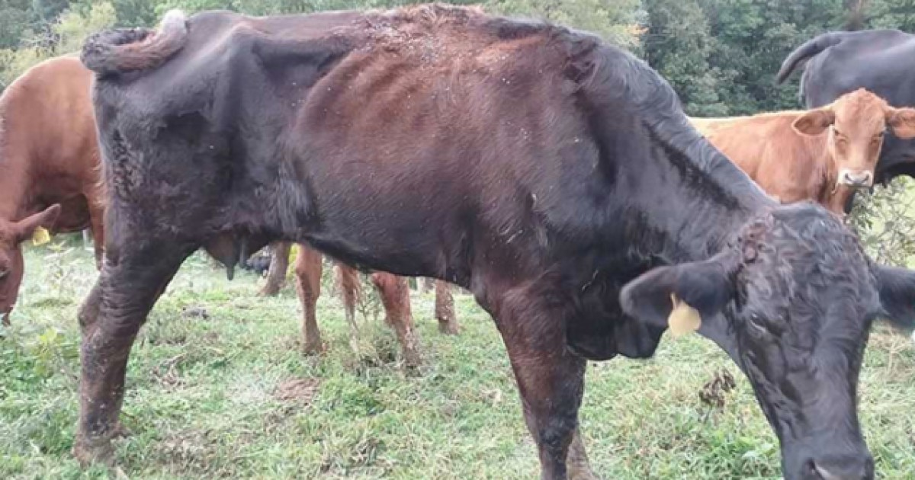
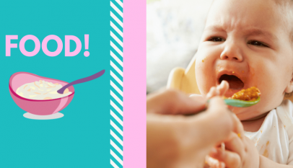

Slide 4
প্রাণির পুষ্টি উপাদান

Slide 5
শিখনফল
১। প্রাণির পুষ্টি উপাদান বর্ণনা করতে পারবে।
২। পুষ্টি উপাদান গুলোর উৎস বর্ণনা করতে পারবে।
৩। গৃহপালিত পশুর পুষ্টির প্রয়োজনীয়তা ব্যাখ্যা করতে পারবে।

Slide 6
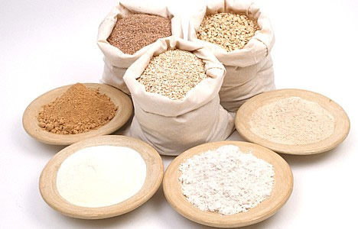
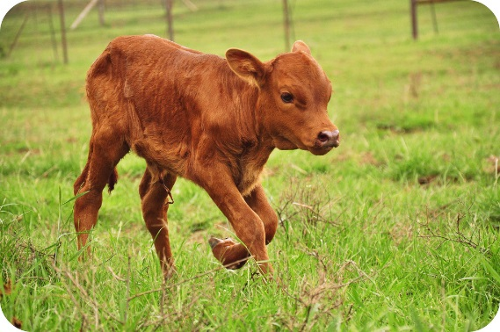
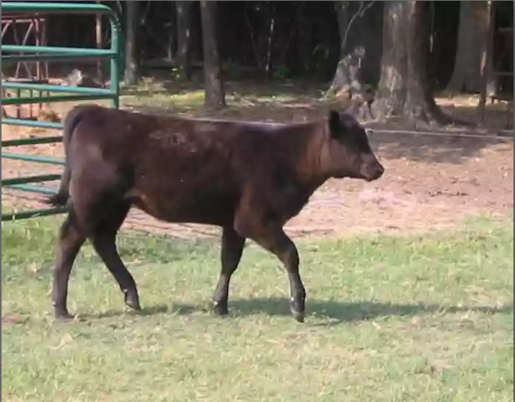
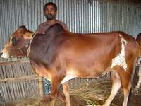
ছবিতে কি দেখতে পাচ্ছ?
ছবিতে কি দেখতে পাচ্ছ?
গরুর খাদ্য
এই সামগ্রিক প্রক্রিয়াকে কী বলে?
গরু মোটা তাজাকরণ

Slide 7
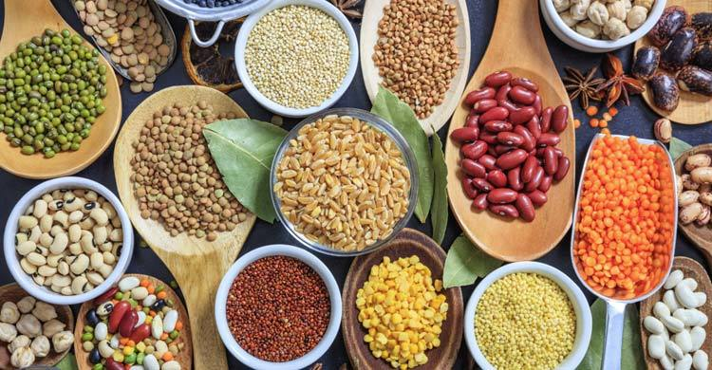
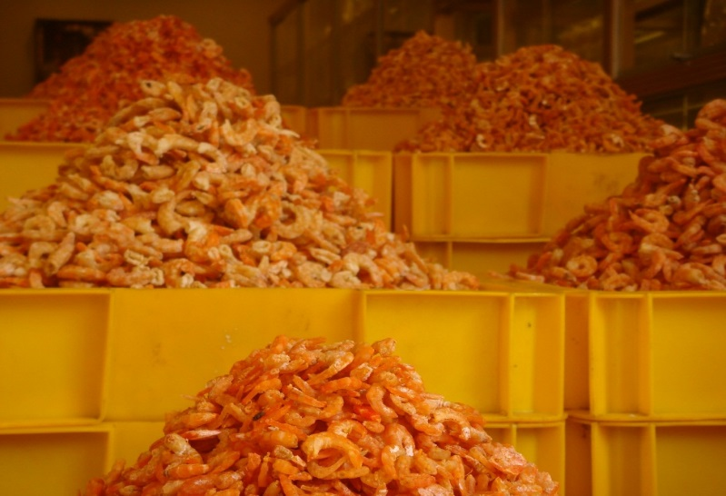
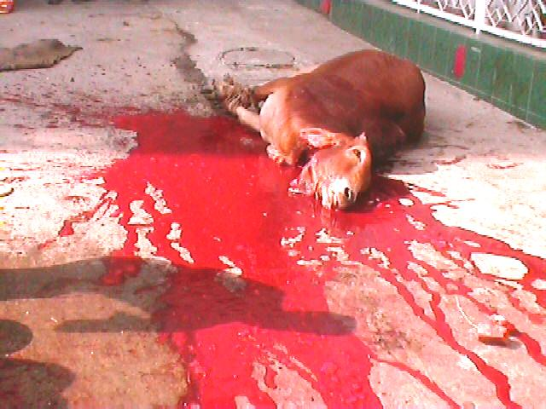
ডাল
খৈল
শুটকি
রক্ত

Slide 8
একক কাজঃ
১। পশুকে আমিষ জাতীয় কেন খাওয়াতে হবে?
২। কোন কোন খাদ্যে আমিষ জাতীয় উপাদান থাকবে?

Slide 9
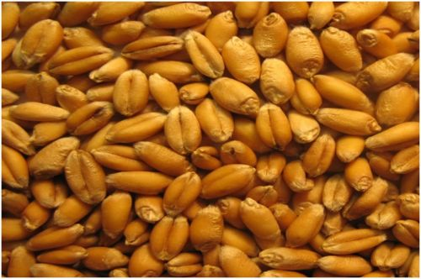
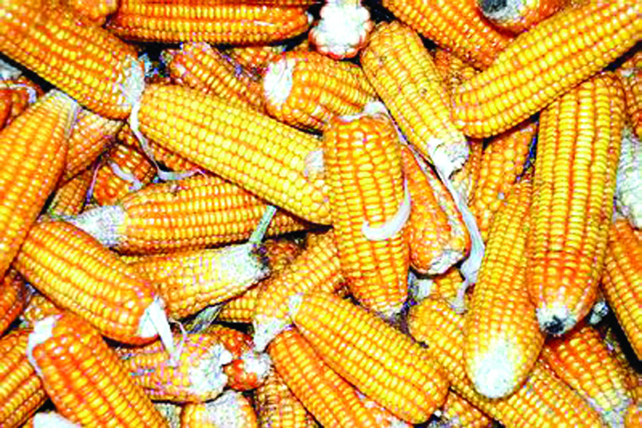
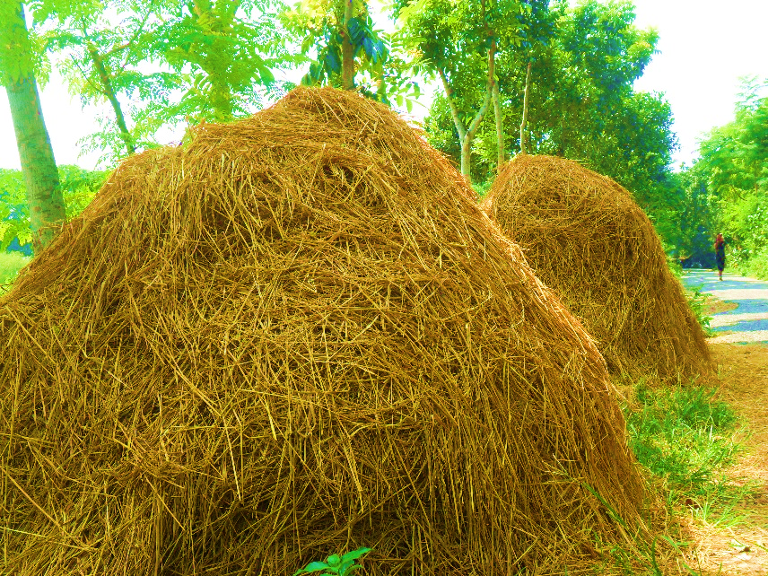
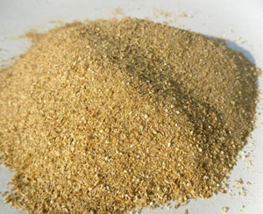
গম
ভুট্টা
শর্করা জাতীয় খাদ্য
খড়
চালের কুঁড়া

Slide 10
জোড়ায় কাজ
১। আমিষ জাতীয় খাদ্যের উৎস বর্ণনা কর।
২। শর্করা জাতীয় খাদ্য পশুর জন্য অপরিহার্য ব্যাখ্যা কর।

Slide 11
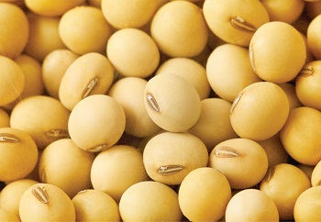
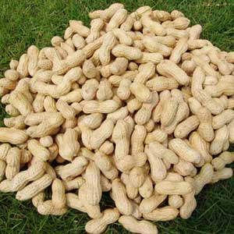
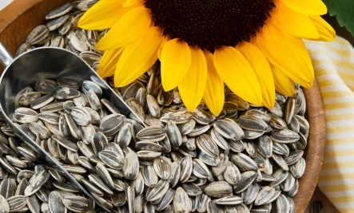
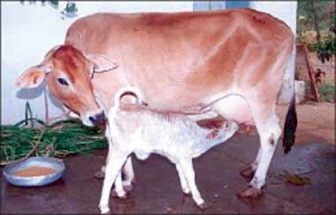
সয়াবিন
বাদাম
এগুলো কোন ধরনের খাদ্য?
সূর্যমুখী
দুধ

Slide 12
স্নেহ বা চর্বি

Slide 13
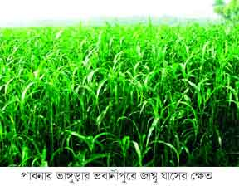
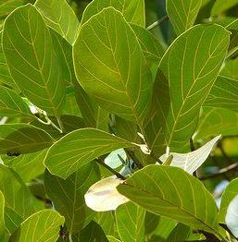
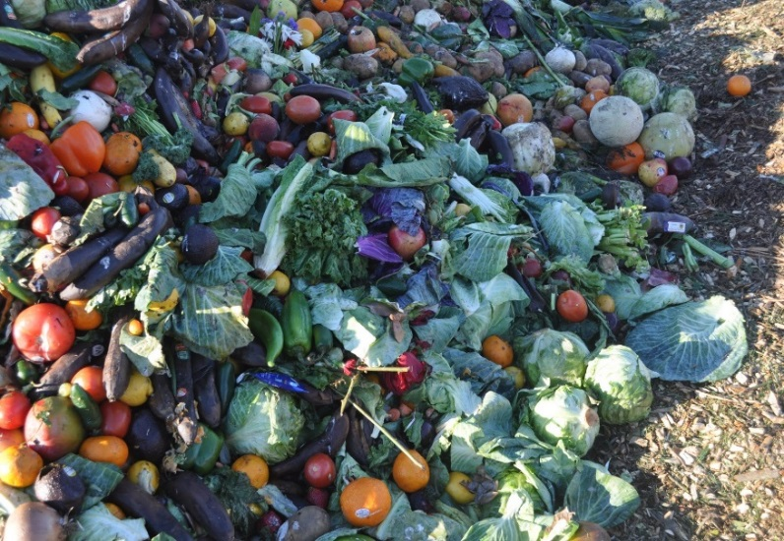
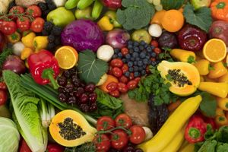
কাঁচা ঘাস
গাছের পাতা
ফলমূলের উচ্ছিষ্ট
শাক সবজির খোসা

Slide 14
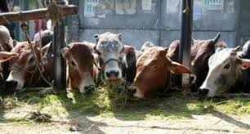
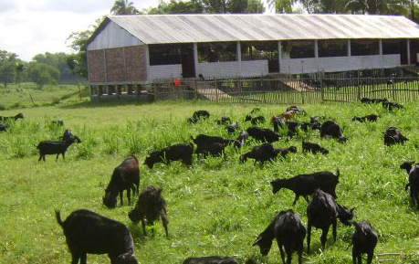
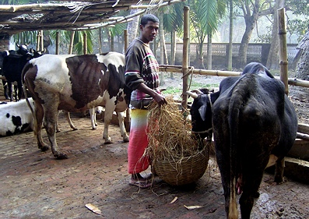
কাঁচা ঘাস
লবণ মিশ্রিত উদ্ভিদজাত খাদ্য
খনিজ পদার্থ (ফসফরাস, সোডিয়াম, ক্যালসিয়াম, ম্যাগনেসিয়াম, দস্তা, লৌহ, ম্যাংগানিজ কপার ও কোবাল্ট) জাতীয় পুষ্টি উপাদান

Slide 15
দলীয় কাজঃ
তোমাদের এলাকায় গবাদিপশুকে নিয়মিত সুষম খাবার প্রদান করা হয় কি না? খাতায় ছক আকারে লিখে আনবে।

Slide 16
সবাইকে ধন্যবাদ

